Slide 1


实训项目-小说阅读
项目介绍

Slide 2
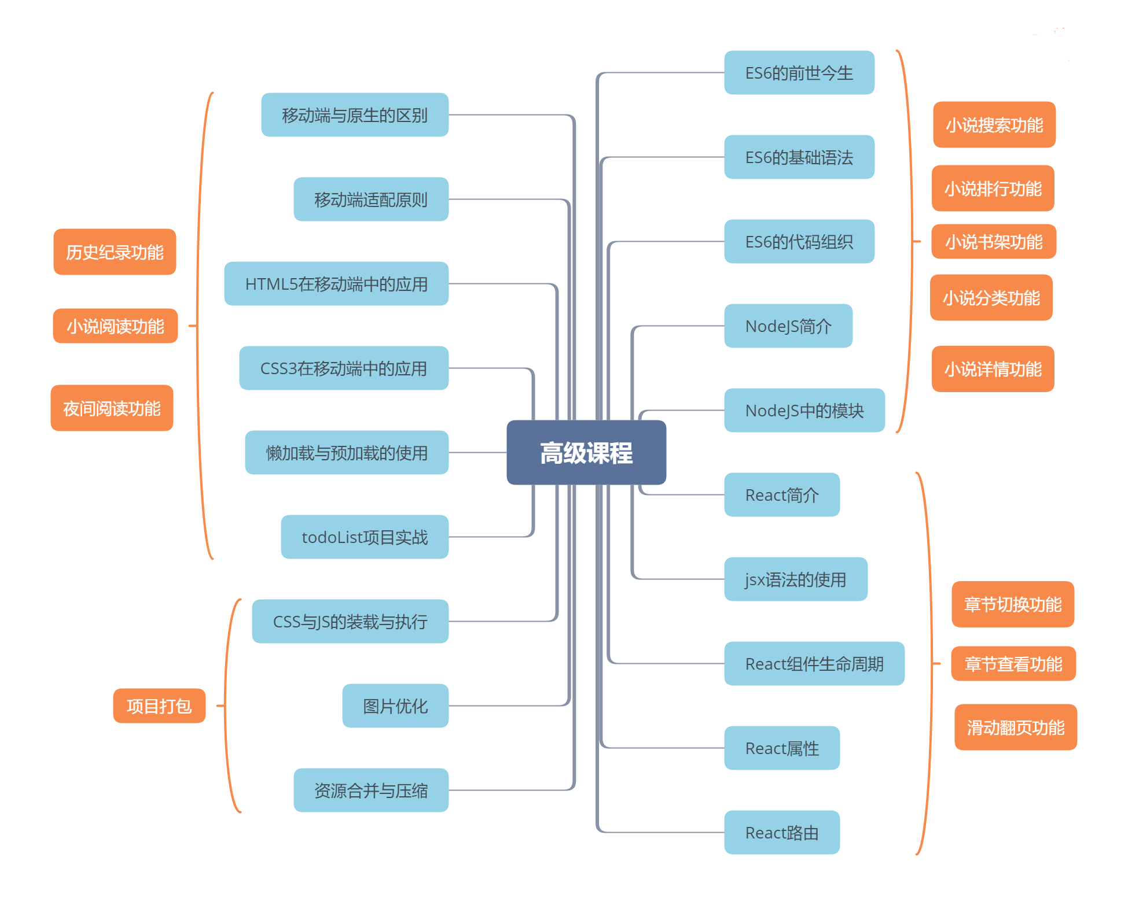

Slide 3
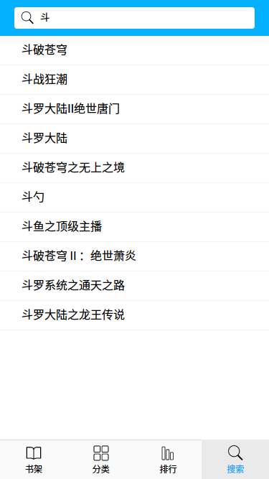
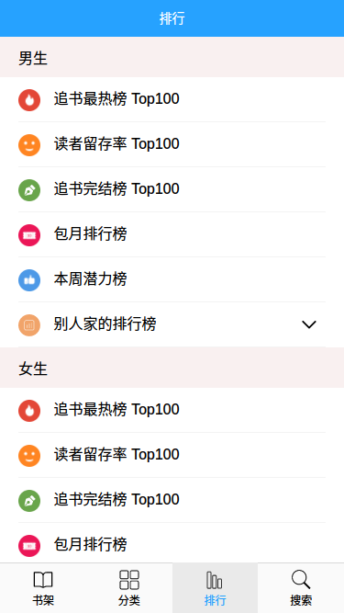
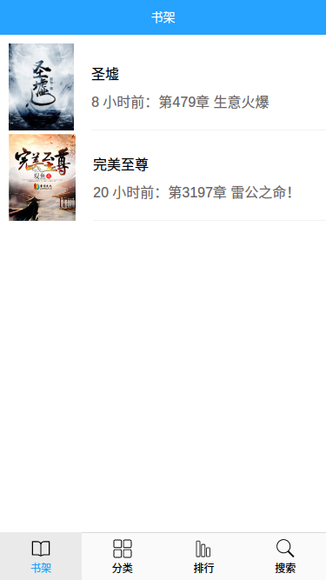
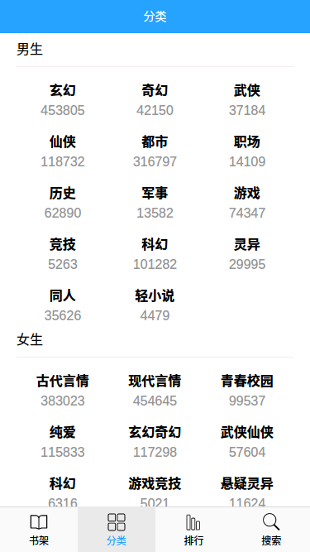
项目介绍
项目名称：小说阅读
项目介绍：这是一个用Vue开发的小说阅读APP,整个项目一共有10个页面,主要使用了Vue2.0+vue-router+vuex+h5+css3+移动端等技术, 主要实现了小说排行榜,小说分类,小说详情,小说阅读,小说搜索等页面,达到了可用来看小说的基本需求。
实训目标：将本阶段所学知识结合起来，应用到实际项目中，使更加了解所学知识体系的实际作用，对以前所学知识点得到更好的练习和灵活运用。
所需时间：36课时

Slide 4
实训要求
希望在项目实训过程中，能独立实现项目中的主要功能，并能完善用户体验细节。
具体要求：
能够熟练使用HTML5与CSS3进行移动端布局；
能够熟练使用JavaScript,以及ECMAScript6；
能够熟练使用vue-cli创建项目；
能够熟练使用vue基础语法;
能够熟练使用vuex状态管理;
能够熟练使用axios请求数据;
能够熟练使用Node.js;

Slide 5
训练技能点
在项目实训过程中，要训练的技能点包含：
Vue语言本身的使用；
Vue框架Mint-UI的使用；
移动端Touch插件的使用；
ECMAScript6语法在项目中的使用；
Node.js的使用,通过Node,js进行代理请求和接口转发。

Slide 6
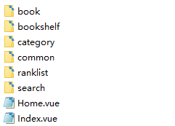
项目分解
此项目中，一共包含有如下功能模块;
小说书架功能
分类查询功能
排行榜功能
搜索功能
小说详情功能
小说阅读功能
历史纪录功能
夜间模式功能
章节倒叙查看功能

Slide 7
任务计划
我们将整个项目分为以下任务：
01 实现小说书架功能（4课时）
02 实现小说分类功能（3课时）
03 实现小说排行功能（4课时）
04 实现小说搜索功能（4课时）
05 实现小说详情功能（3课时）
06 实现小说阅读功能（4课时）
07 实现小说历史纪录功能（3课时）
08 实现小说夜间阅读模式功能（4课时）
09 实现章节倒叙查看功能（4课时）

Slide 8
各模块介绍-小说书架功能
小说书架
小说书架功能可以便捷的查看最近追更新的小说

Slide 9
各模块介绍-小说分类功能
小说分类
小说分类页面主要用于展示小说的类型,用于可以根据自己的喜好选择对应类型的小说.

Slide 10
各模块介绍-小说排行功能
小说排行
小说排行页面主要用于展示每种类型的小说排行.

Slide 11
各模块介绍-小说搜索功能
小说搜索
小说搜索页面主要用于小说的搜索,其中包括了模糊查询以及搜索自动补全。

Slide 12

各模块介绍-小说详情功能
小说详情功能
小说详情功能主要用于展示各类型下的小说,其其中包括热门,新书,好评,完结等等。

Slide 13
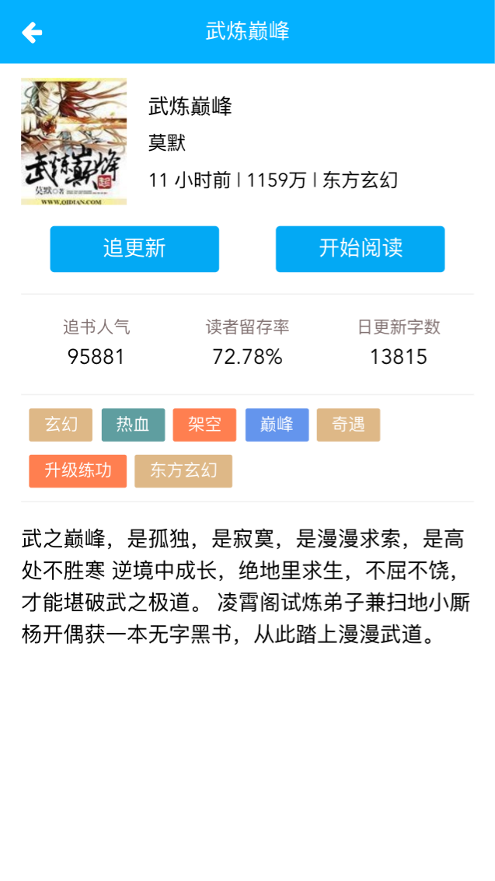
各模块介绍-小说历史纪录功能
小说历史纪录
小说历史纪录功能可以纪录用户上一次阅读小说的纪录,还可以看到当前所看小说的人数,以及每天更新的字数等等。

Slide 14
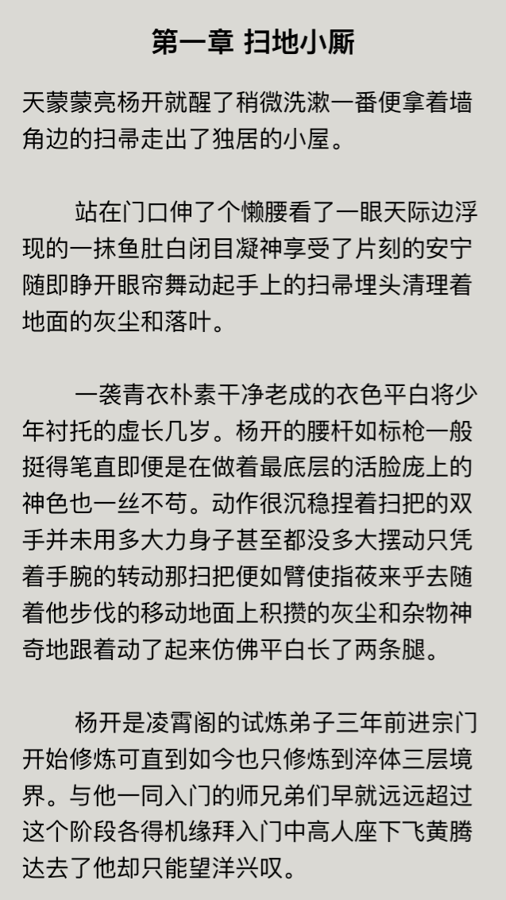
各模块介绍-小说阅读功能
小说阅读功能
小说阅读功能主要用于查看小说的内容。

Slide 15
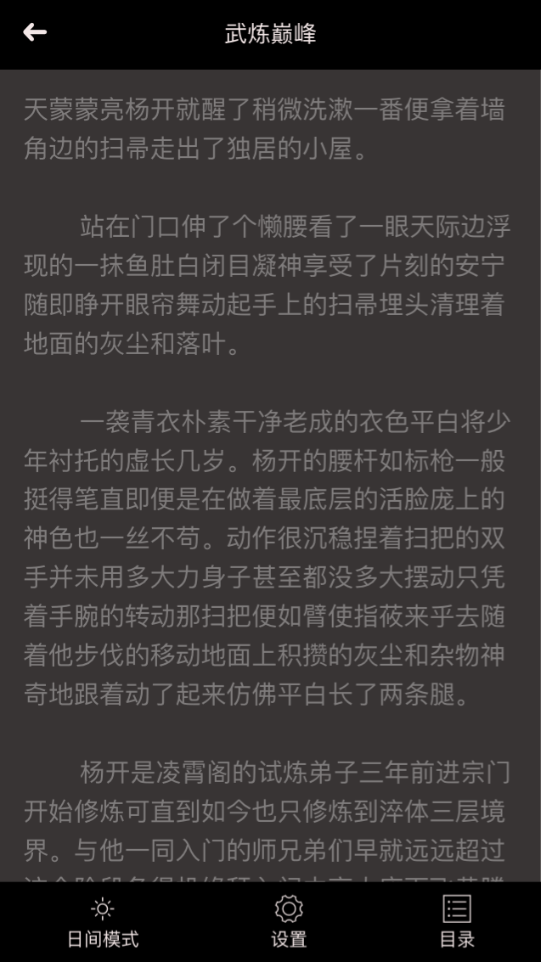
各模块介绍-夜间模式功能
夜间模式
夜间模式方便用户在夜晚阅读小说时,避免因亮度问题对眼睛造成所伤。

Slide 16
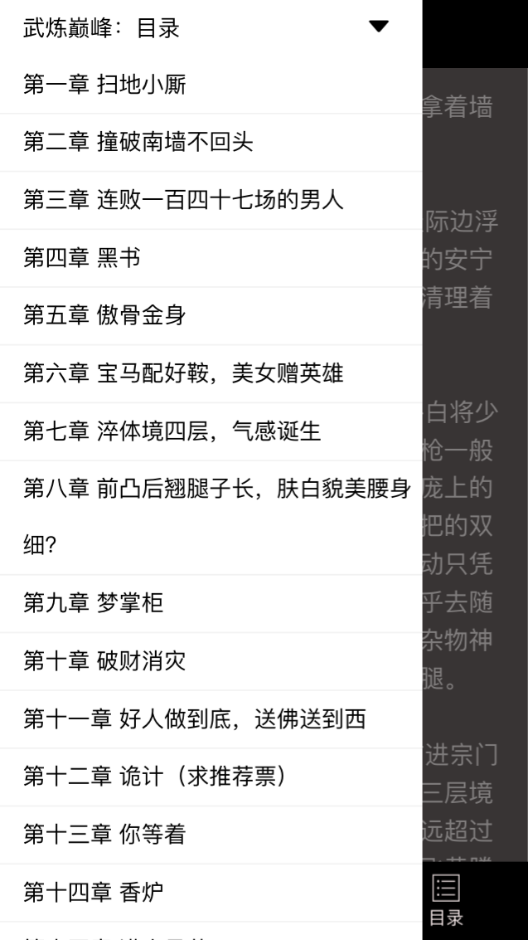
各模块介绍-章节倒叙查看
章节倒叙查看
章节倒叙查看功能主要用户查看小说目录的顺序,让用户可以自由的选择想查看的章节内容.

Slide 17
准备工作-环境搭建
此次实训为移动端项目开发，所使用的前端语言为HTML5/CSS3/JavaScript/Vue，服务器端用Node做接口代理及接口转发。
在开始项目之前，我们需要安装Node,以及Vue脚手架。
如果你的电脑上已经安装了Node以及Vue脚手架，则可以直接使用。
如果没有安装,那么需要安装一下.

Slide 18
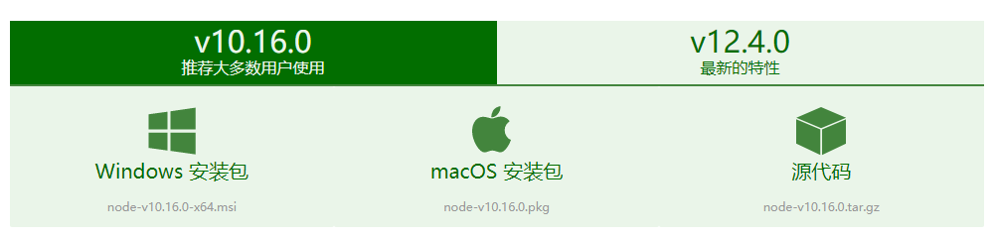
准备工作-环境搭建
Node简介：
Node.js 是一个基于 Chrome V8 引擎的 JavaScript 运行环境。 Node.js 使用了一个事件驱动、非阻塞式 I/O 的模型，使其轻量又高效。
下载地址： http://nodejs.cn/download/

Slide 19
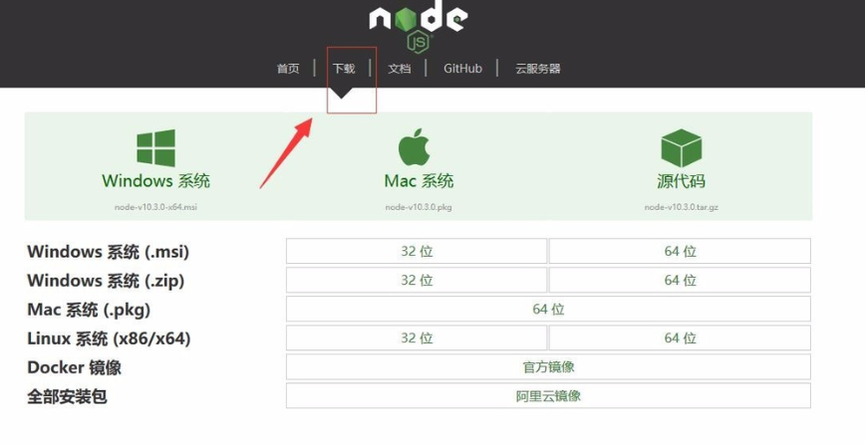
准备工作-环境搭建
首先，我们进入Node.js中文官网，找到下载安装包。如图：

Slide 20
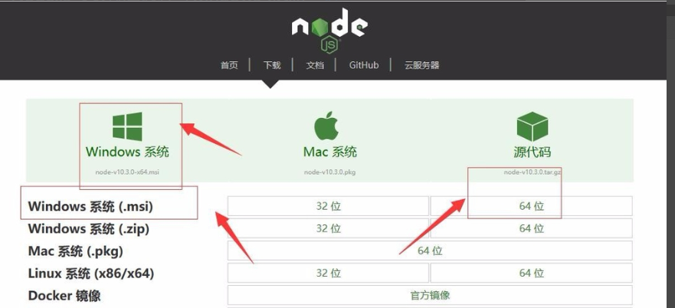
准备工作-环境搭建
接着，根据我们电脑系统类型，选择相应的安装包（这里建议大家选择msi的安装包，安装操作比较简单。）。如图：

Slide 21
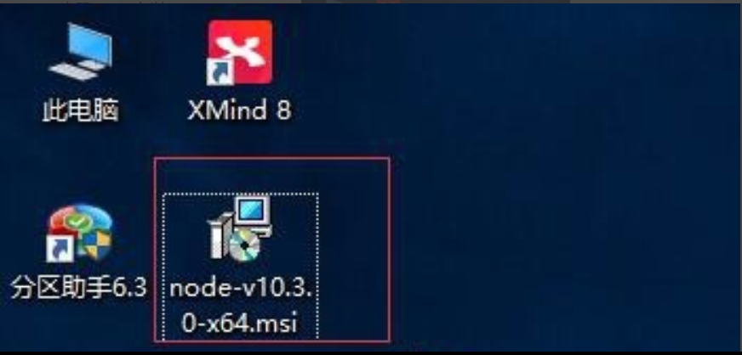
准备工作-环境搭建
等待下载完成。双击下载完成的Node.js安装包，如图：

Slide 22
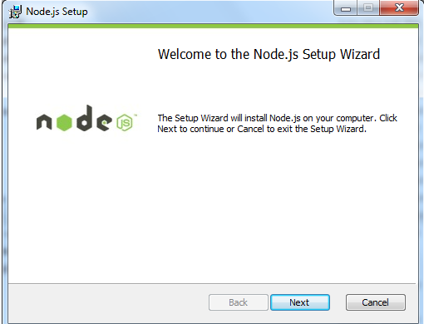
准备工作-环境搭建
接着，在弹出的安装界面，选择“Next（下一步）”。如图：

Slide 23
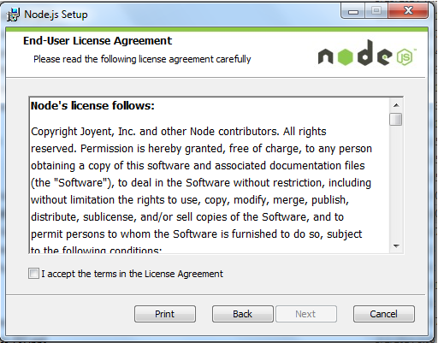
准备工作-环境搭建
勾选接受协议选项，点击 next（下一步） 按钮 :

Slide 24
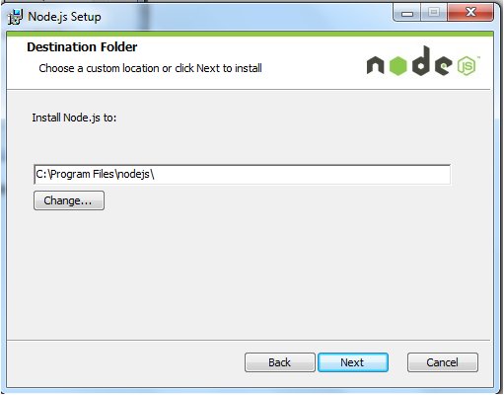
准备工作-环境搭建
Node.js默认安装目录为 "C:\Program Files\nodejs\" , 你可以修改目录，并点击 next（下一步）：

Slide 25
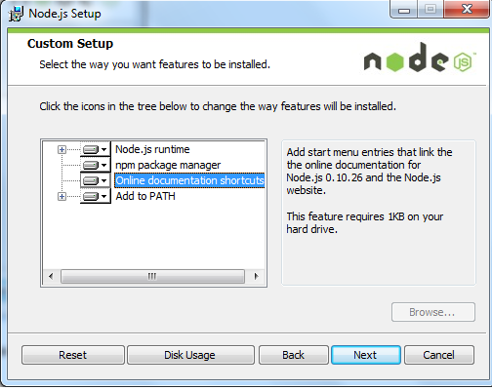
准备工作-环境搭建
点击树形图标来选择你需要的安装模式 , 然后点击下一步 next（下一步：

Slide 26
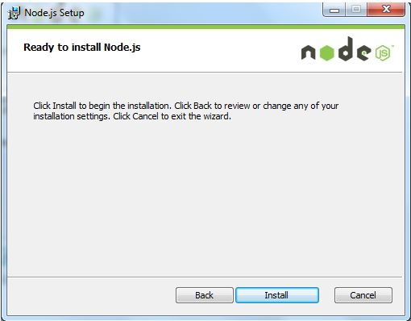
准备工作-环境搭建
点击 Install（安装） 开始安装Node.js。你也可以点击 Back（返回）来修改先前的配置。 然后并点击 next（下一步）：

Slide 27
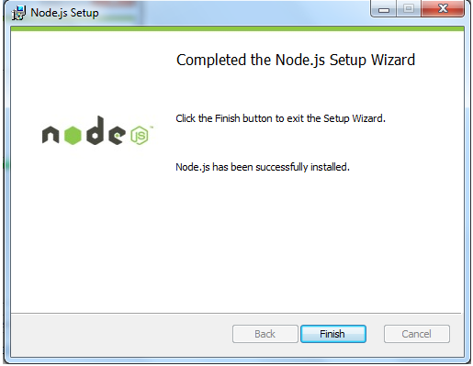
准备工作-环境搭建
点击 Finish（完成）按钮退出安装向导。

Slide 28
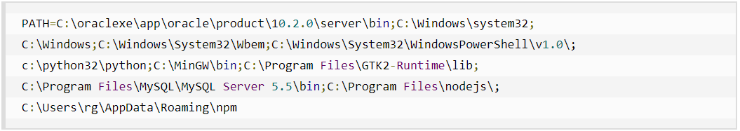
准备工作-环境搭建
检测PATH环境变量是否配置了Node.js，点击开始=》运行=》输入"cmd" => 输入命令"path"，输出如下结果：
我们可以看到环境变量中已经包含了C:\Program Files\nodejs\

Slide 29
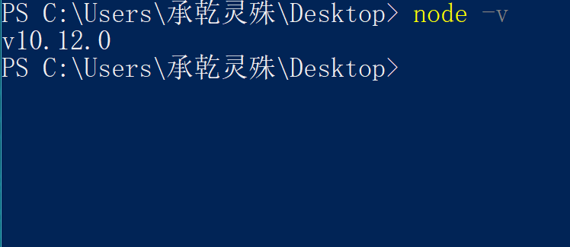
准备工作-环境搭建
检查Node.js版本

Slide 30
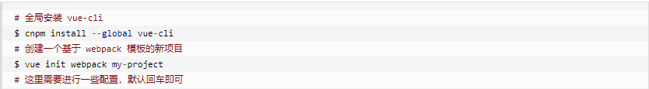
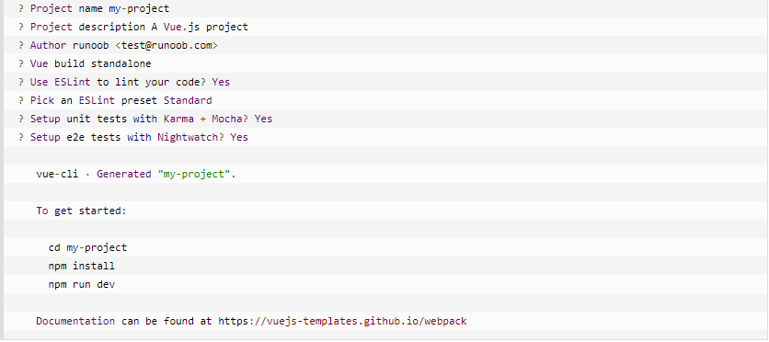
准备工作-环境搭建
接下来,安装Vue脚手架(vue-cli), 可用于快速搭建大型单页应用。

Slide 31
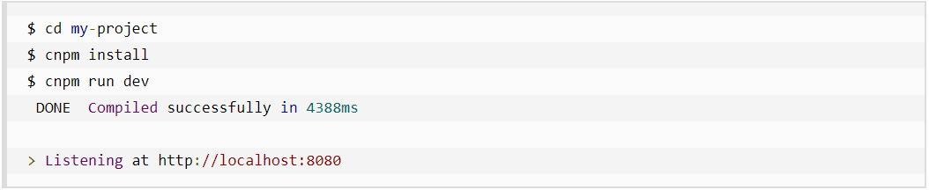
准备工作-环境搭建
进入项目，安装并运行：

Slide 32
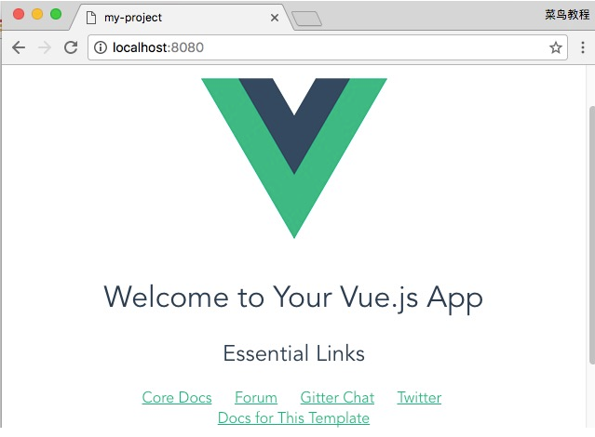
准备工作-环境搭建
成功执行以上命令后访问 http://localhost:8080/，输出结果如下所示：

Slide 33
准备工作-环境搭建
好啦！准备工作已经做完！
现在可以正式开始我们的项目开发了！

